Slide 1
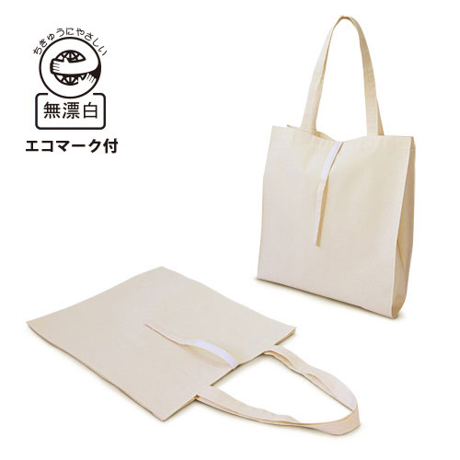
【提案書】
コットンレジ袋（Lサイズ）
特徴
本体上部に付いたマジックテープの紐を巻くと、小さく折り畳めて持ち運びに便利な、人気のレジ袋エコバッグシリーズ。有料レジ袋Lサイズ相当の大容量コットンレジ袋です。
納期
納期スペース
仕様
素材：無漂白コットン100%(エコマーク付)
サイズ：約縦42×横35×両サイドマチ14cm
容量：約18L
重量：約85g
備考：約4.7オンス
お見積
お見積りスペース

